Slide 1
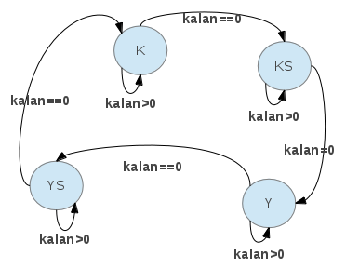

Trafik Işığı Devresi
Sonlu durum makinesi
K=Kırmızı
KS=Kırmızıdan sonraki sarı
Y=Yeşil
YS=Yeşilden sonraki sarı

Slide 2
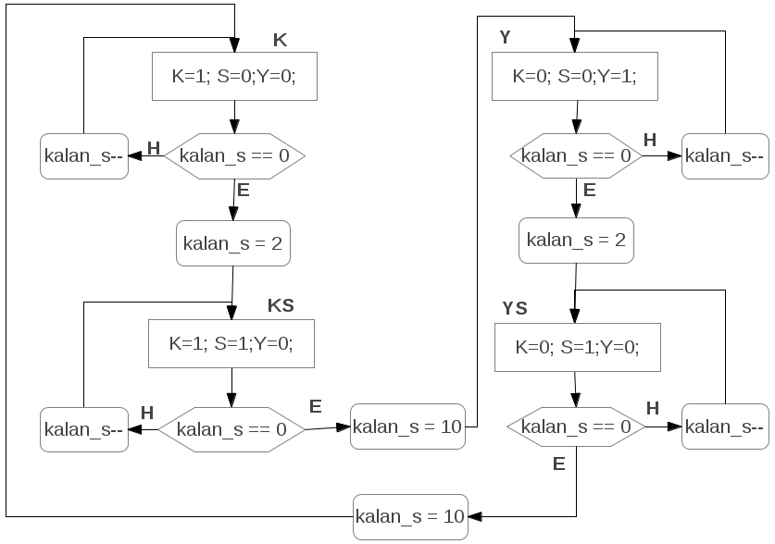
Trafik Işığı - ASM

Slide 3
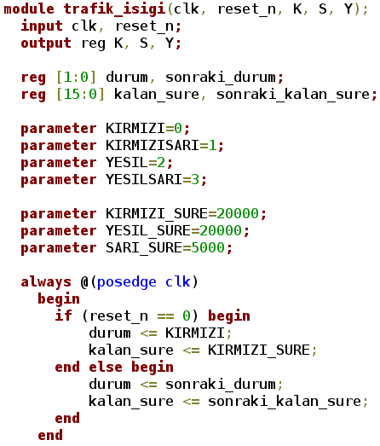
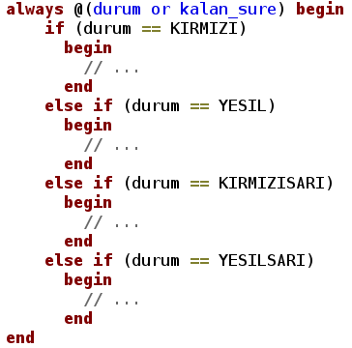
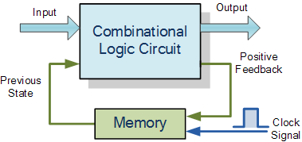

Slide 4
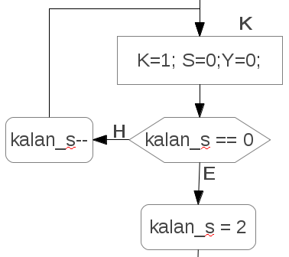
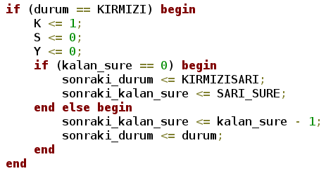

Slide 5
